Slide 1
Проект «Скоро, скоро Новый год» младшая группа №7 «Капитошки»
Составили: воспитатель Кагилева Е. А.
воспитатель Агзамова Л. Ф.
2024

Slide 2
Название проекта: Скоро, скоро Новый год.
Тип проекта: Творческий
Сроки реализации: Краткосрочный
Состав участников: дети младшей группы, их родители и воспитатели.
Актуальность: Важное место в данном проекте занимает изучение и сохранение традиций празднования Нового года, что помогает удовлетворить познавательный интерес детей к этому празднику. Проект ориентирован на детей младшего дошкольного возраста и позволяет создать радостную эмоциональную атмосферу в преддверии новогоднего праздника.

Slide 3
Цели и задачи
Ознакомление детей младшей группы с традициями празднования Нового года.
Формировать представление детей о празднике Новый год, познакомить с традициями празднования Нового года, обычаями встречи новогоднего праздника, его атрибутикой, персонажами.
Знакомство с предметами и действиями с ними.
Раскрыть возможности и творческие способности детей через разнообразные виды деятельности.
Способствовать развитию воображения, внимания, памяти и речи детей.
Стимулирование естественного процесса развития двигательных способностей и качеств.
Укреплять связи дошкольного учреждения с семьей. Побуждать родителей к совместной творческой деятельности с детьми.
Создать позитивный настрой в преддверии новогоднего праздника.

Slide 4
Этапы реализации проекта:
1-й этап: подготовительный (2-6 декабря) – Беседа с родителями, планирование, сбор материала.
2-й этап: организационный (9-13 декабря) – создание развивающей среды, разработка содержания непосредственно образовательной деятельности, сценария праздника.
3-й этап: формирующий (16-20 декабря) – проведение мероприятий с детьми и родителями по плану.
4-й этап: итоговый (23-28 декабря) – анализ полученных результатов.

Slide 5
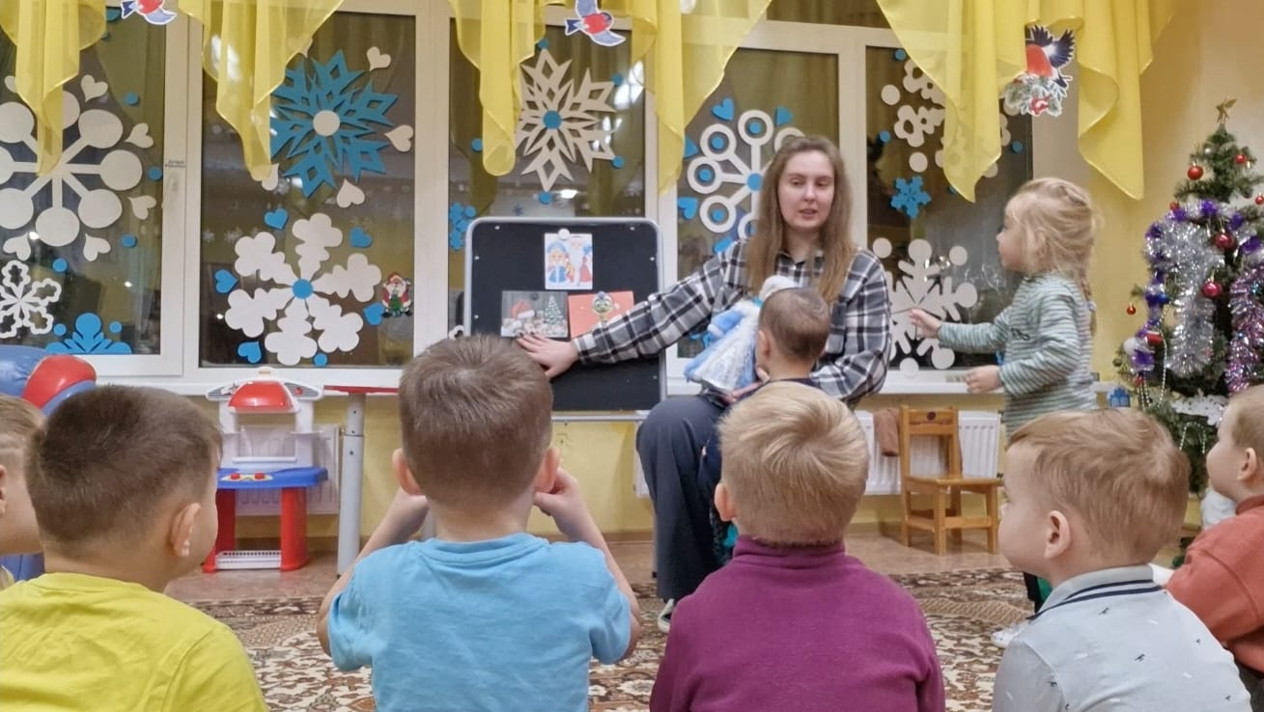
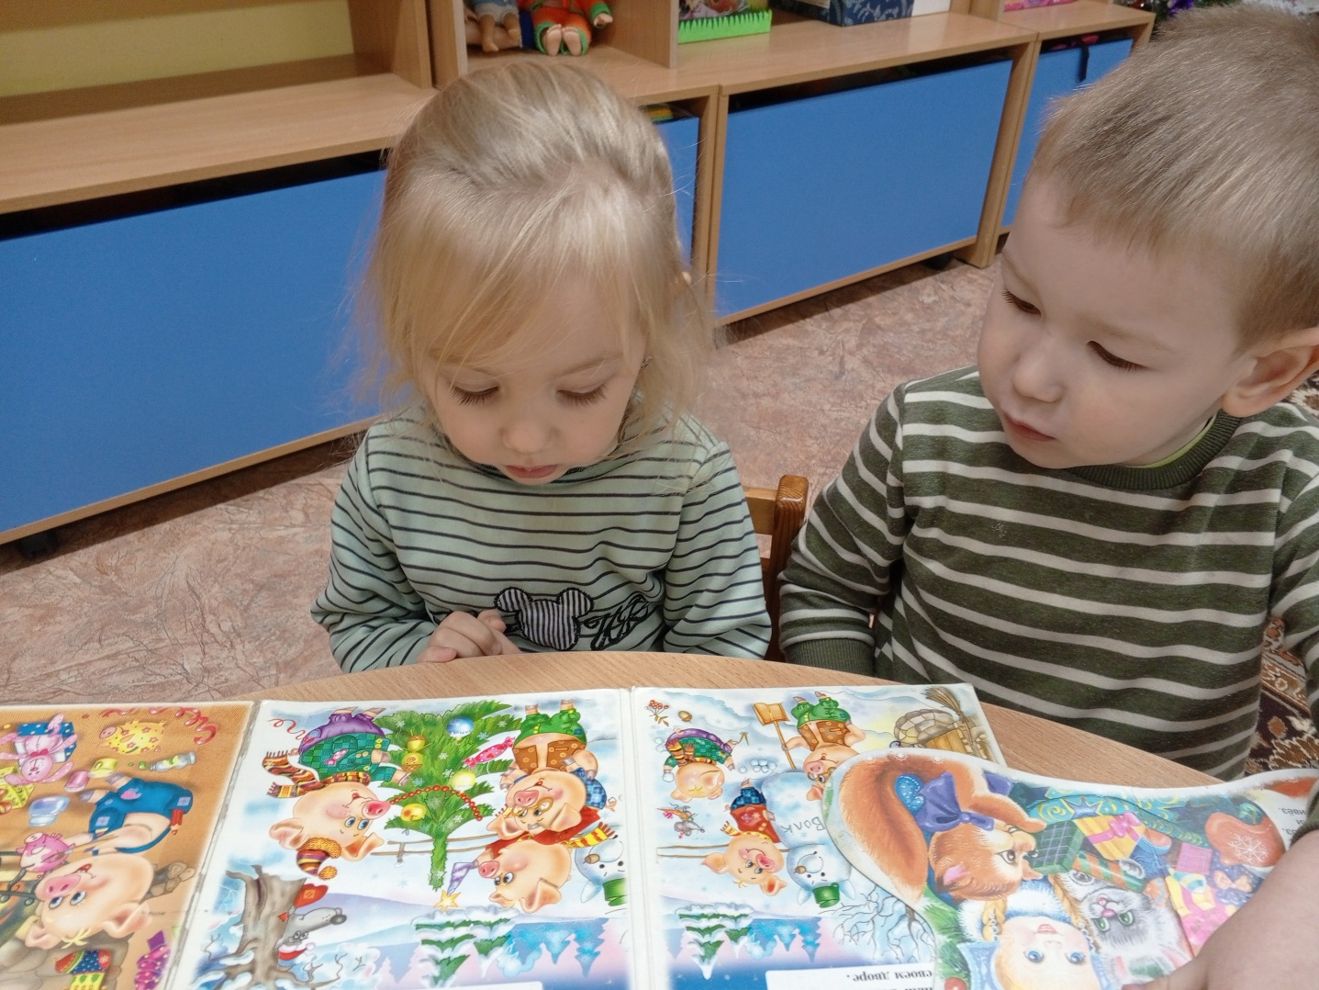
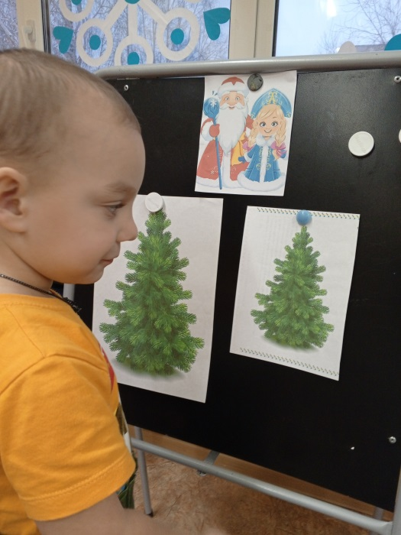
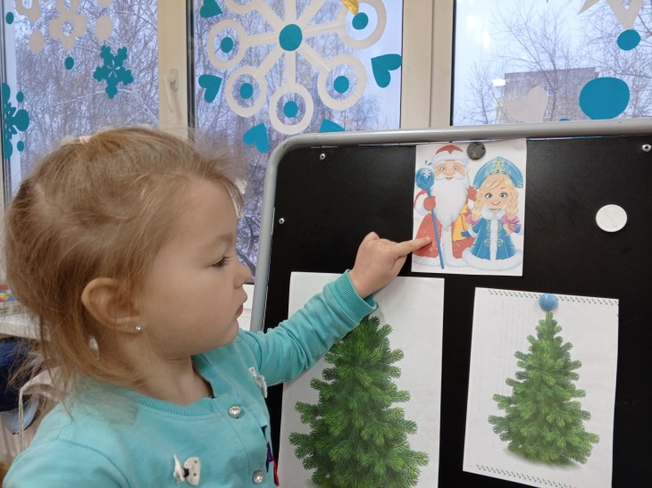
Формы работы с детьми: рассматривание иллюстраций

Slide 6
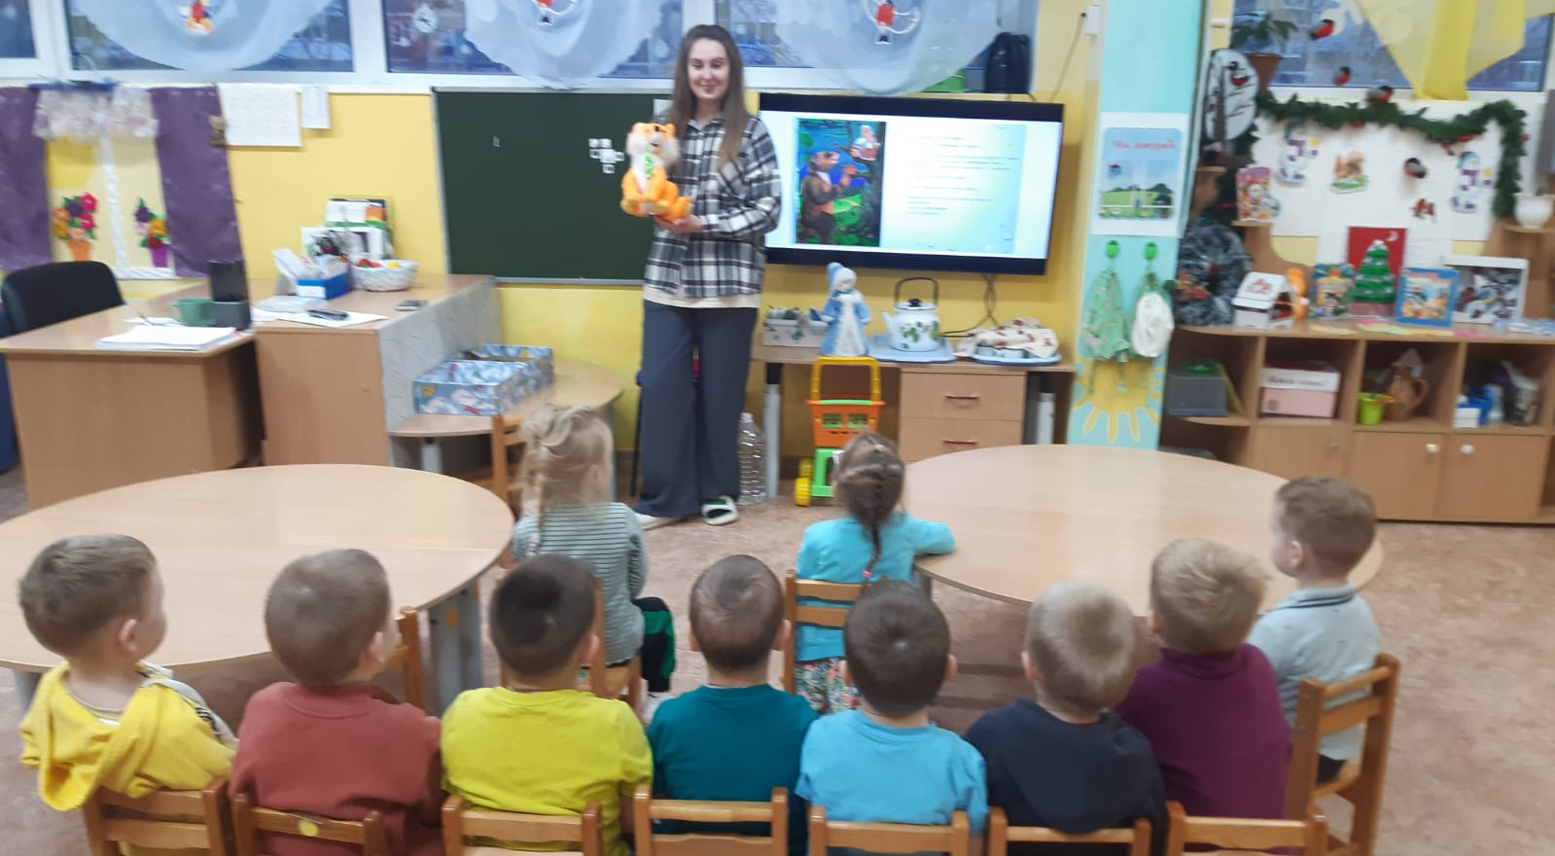
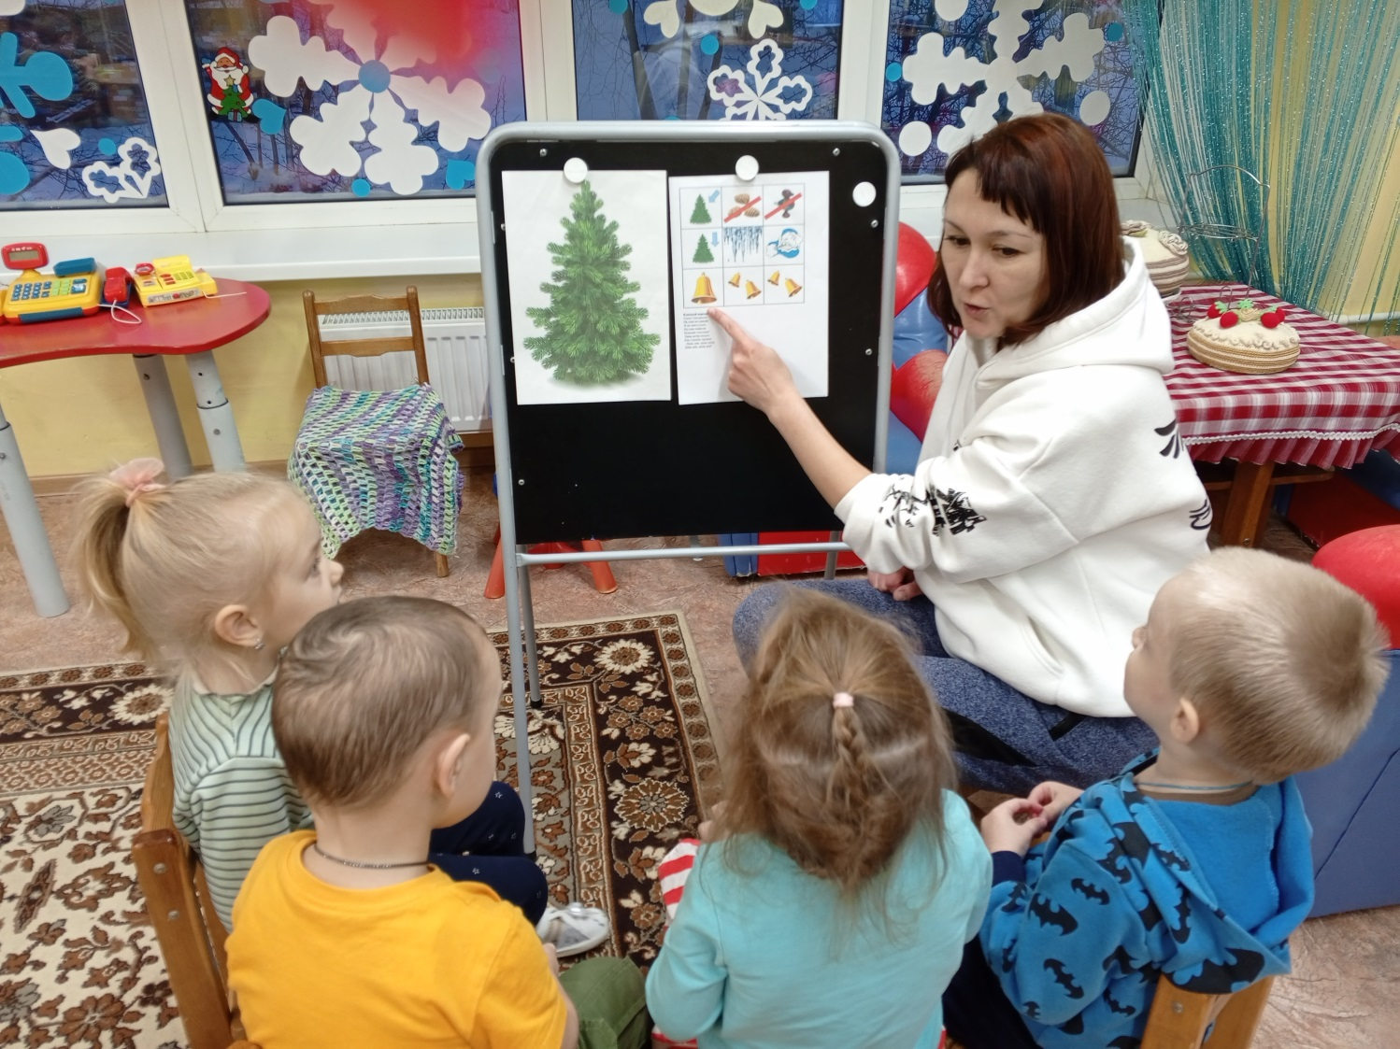
Чтение сказок про Новый год,
заучивание стихотворения «Елочный перезвон» Е. Григорьева.

Slide 7
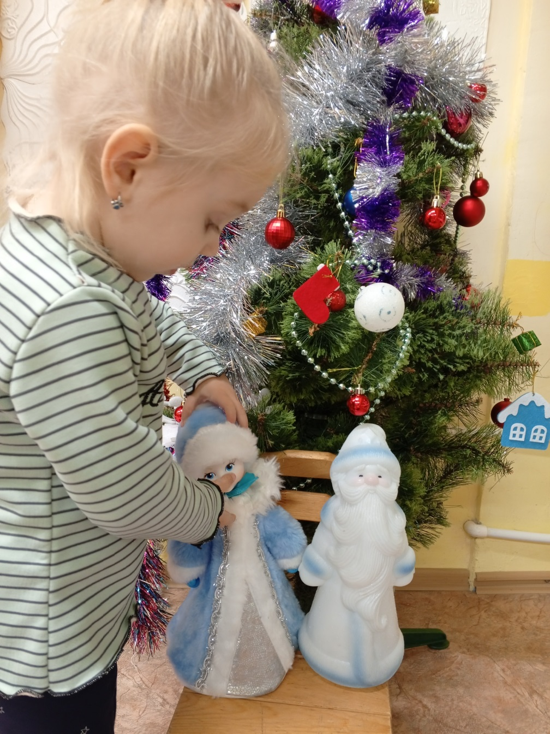
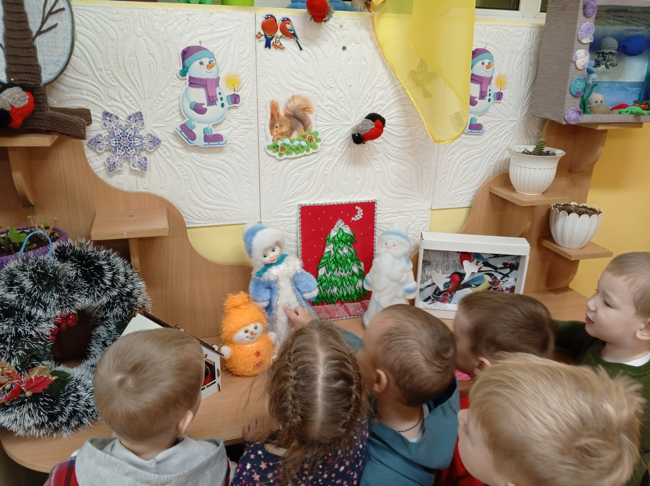
Беседы: «Что такое Новый год? », «Вот и Новый год пришел!»

Slide 8
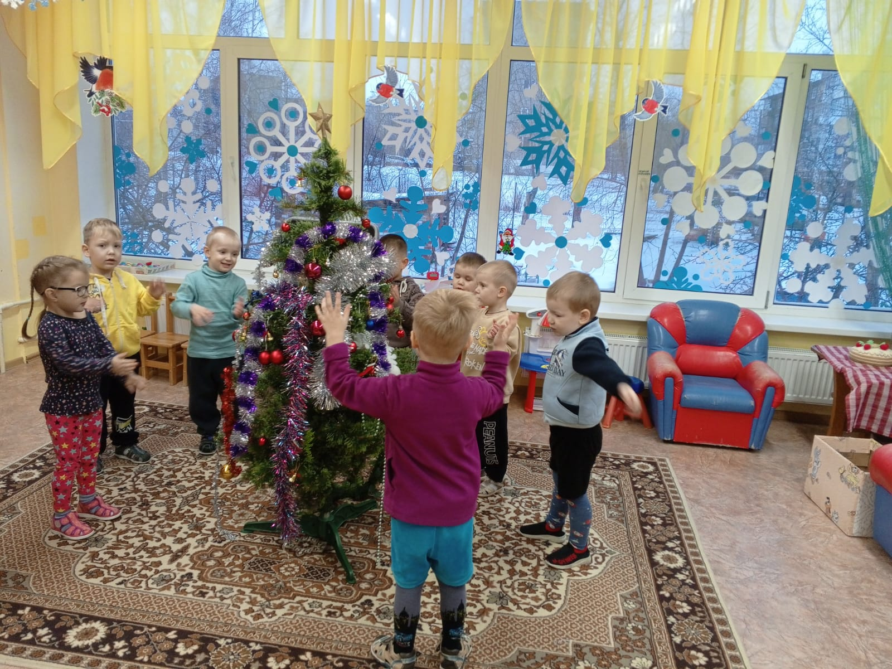
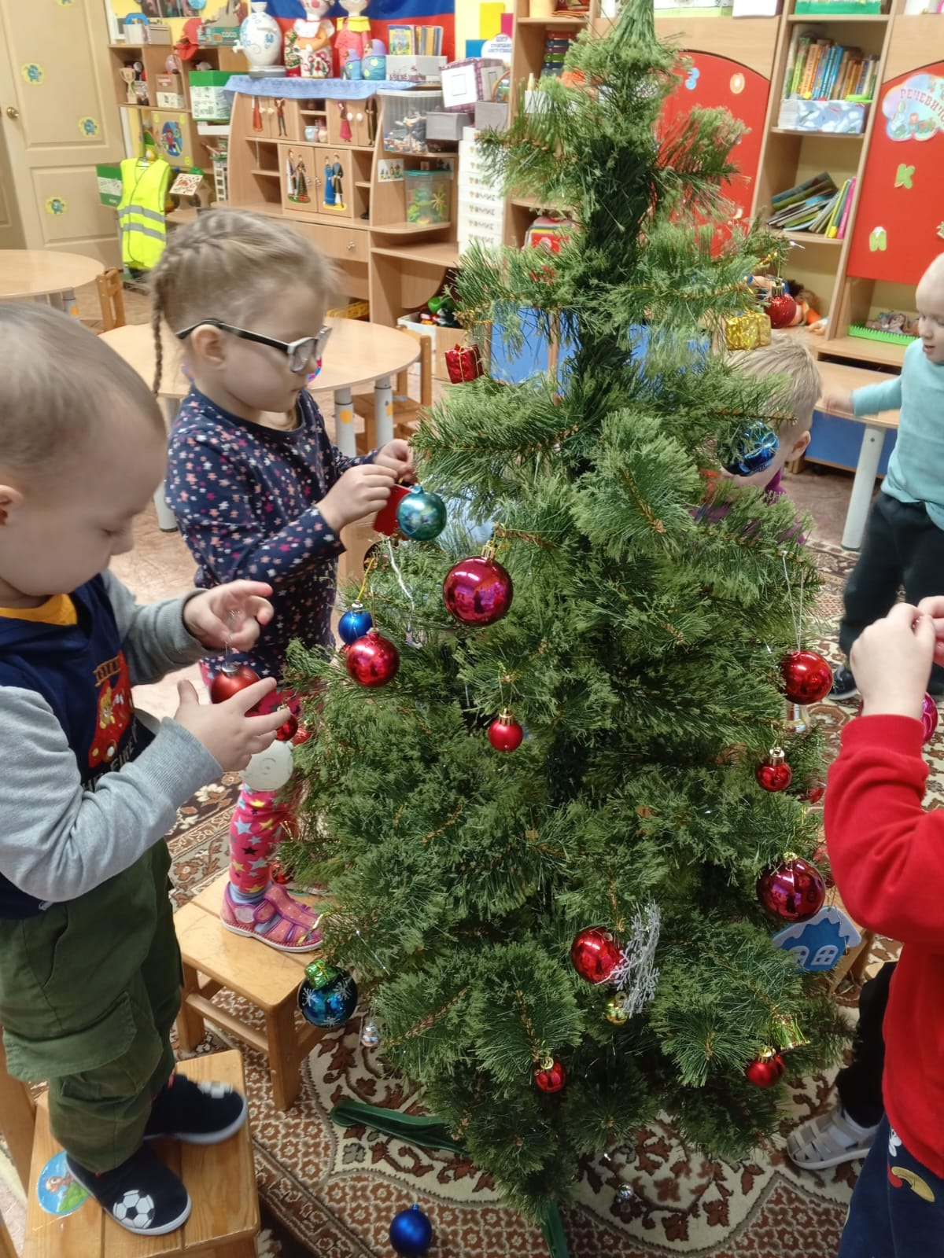
Хоровод вокруг елки под песню «Новогодняя малышовая», «Снег – снежок» муз.Некрасова.

Slide 9
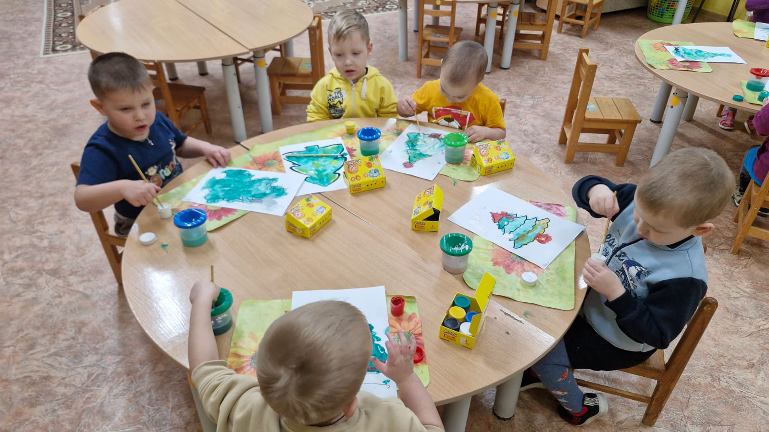
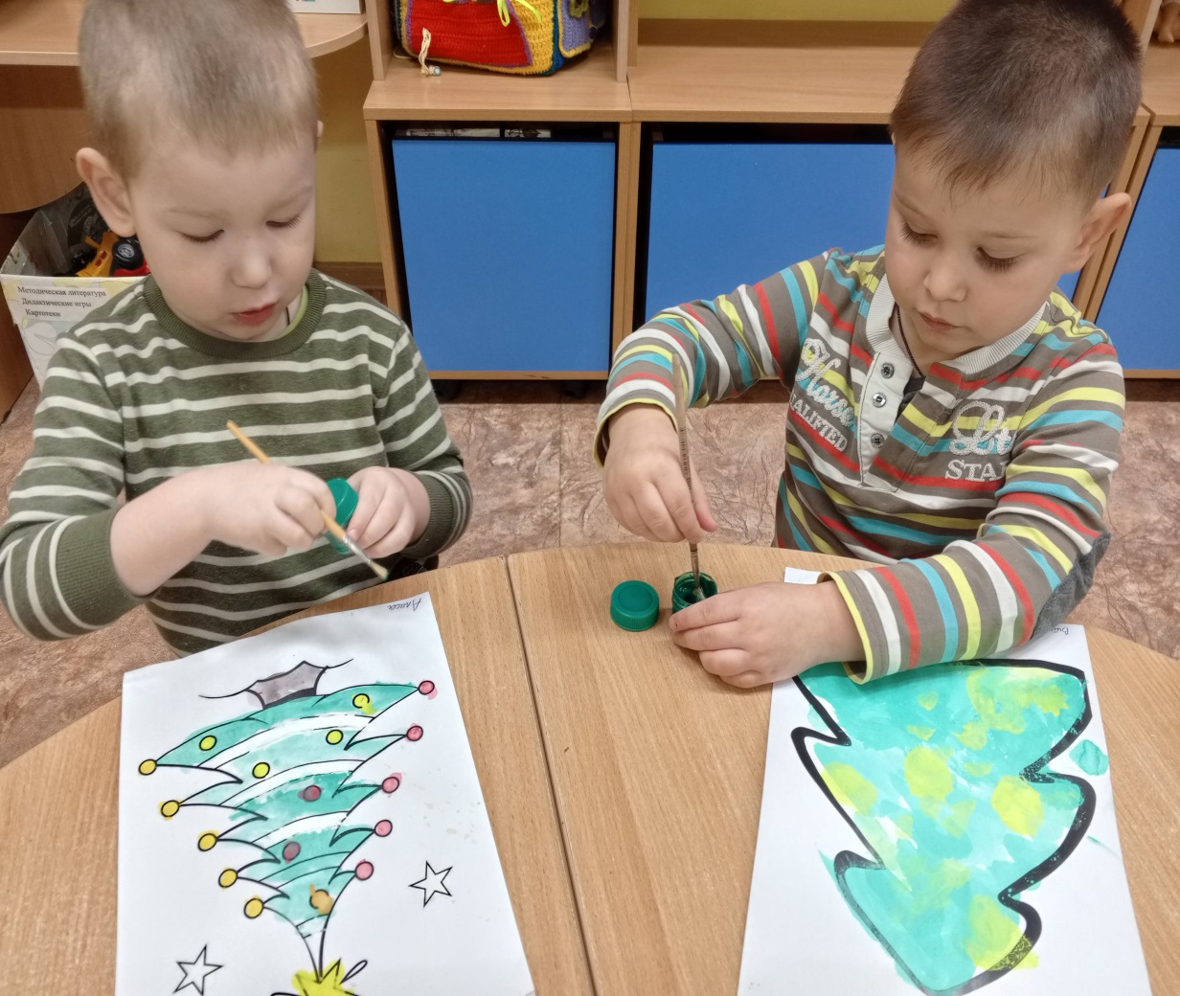
Раскраски для малышей на новогоднюю тему

Slide 10
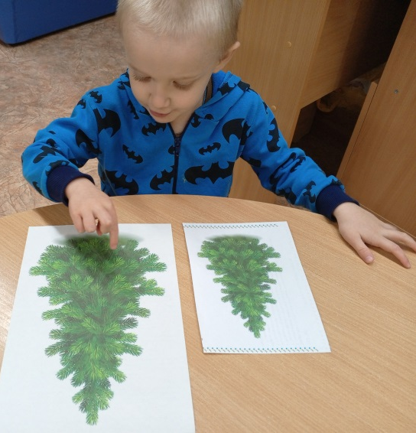
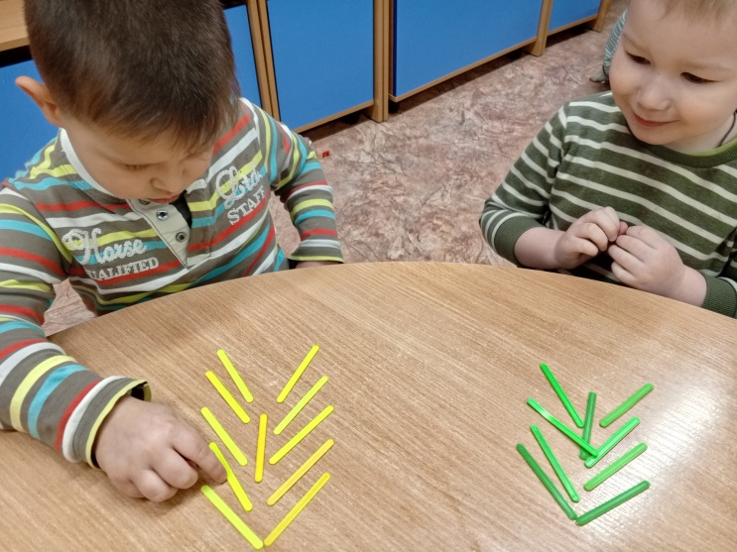
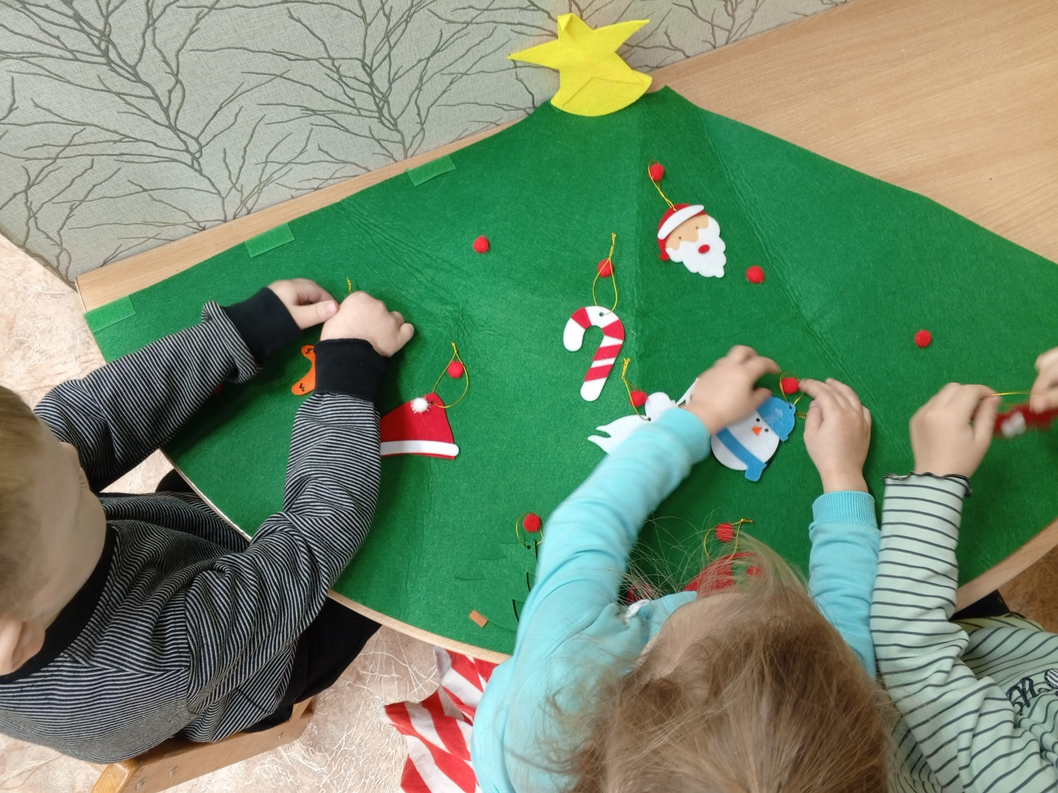
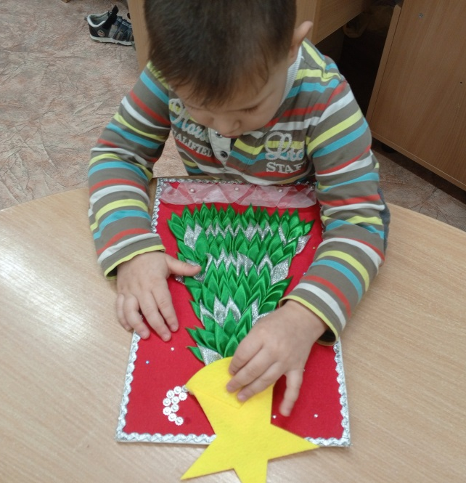
Дидактические игры: «Елку наряжаем», «Собери елку» (пазлы, счетные палочки), «Найди самую высокую елку»,

Slide 11
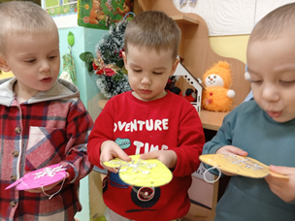
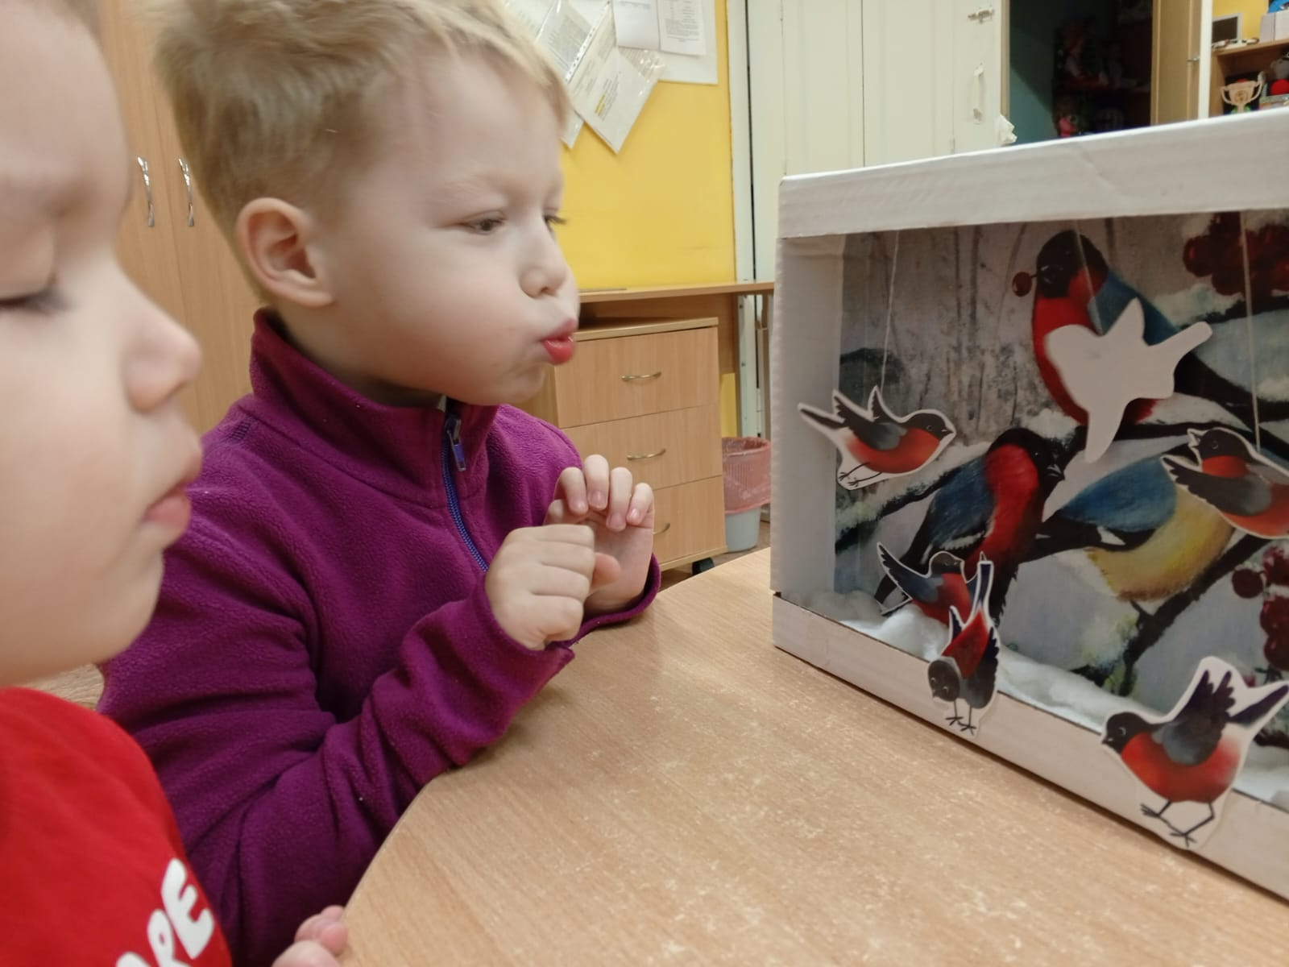
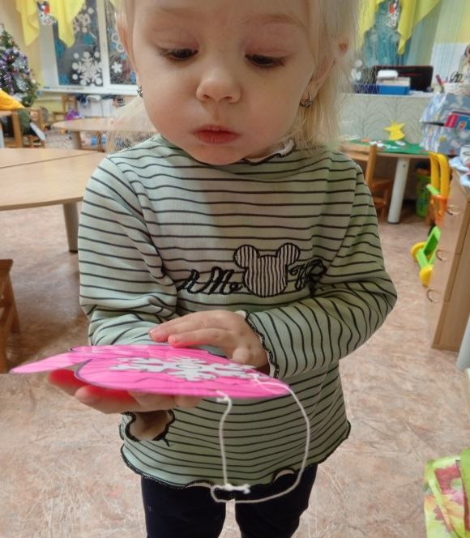
Дыхательные игры: «Сдуй снежинку», «Снегири»

Slide 12
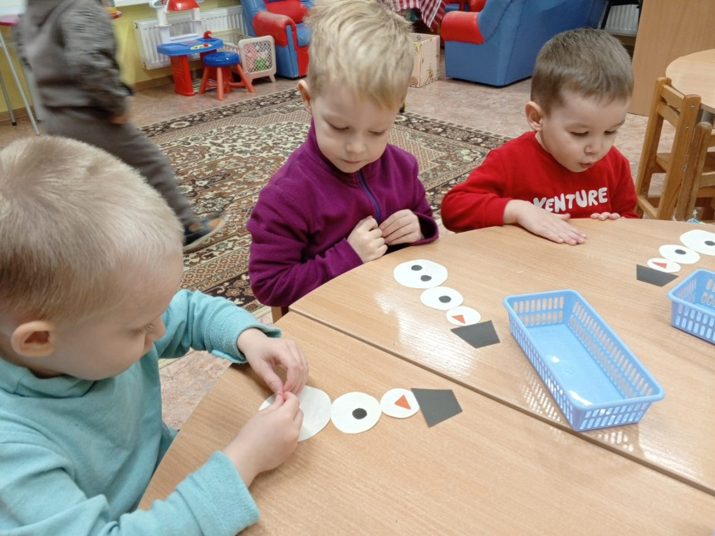
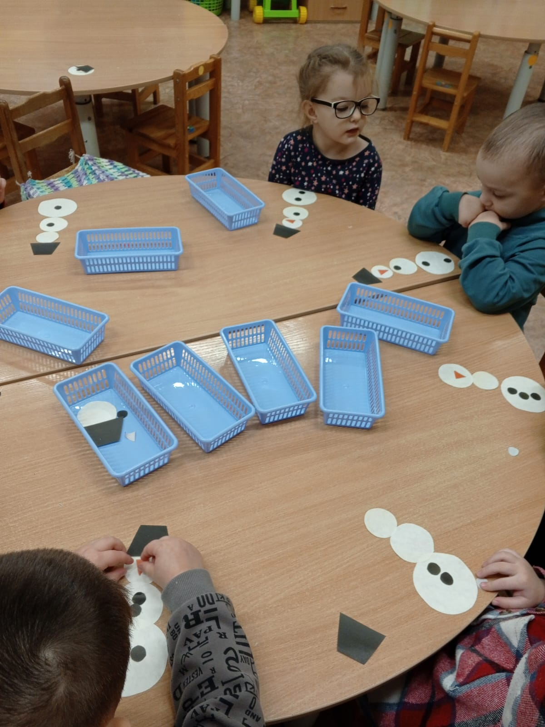
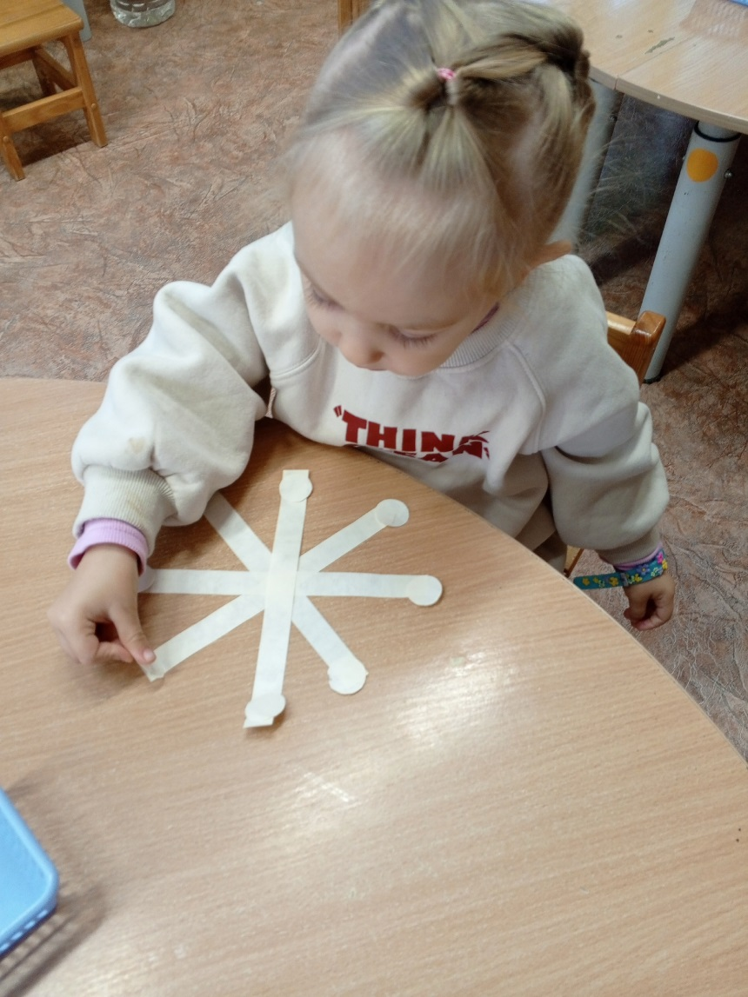
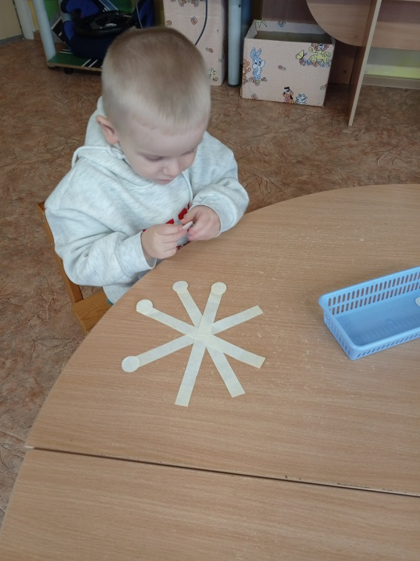
Конструирование из бумаги: «»Снеговик, «Снежинка»

Slide 13
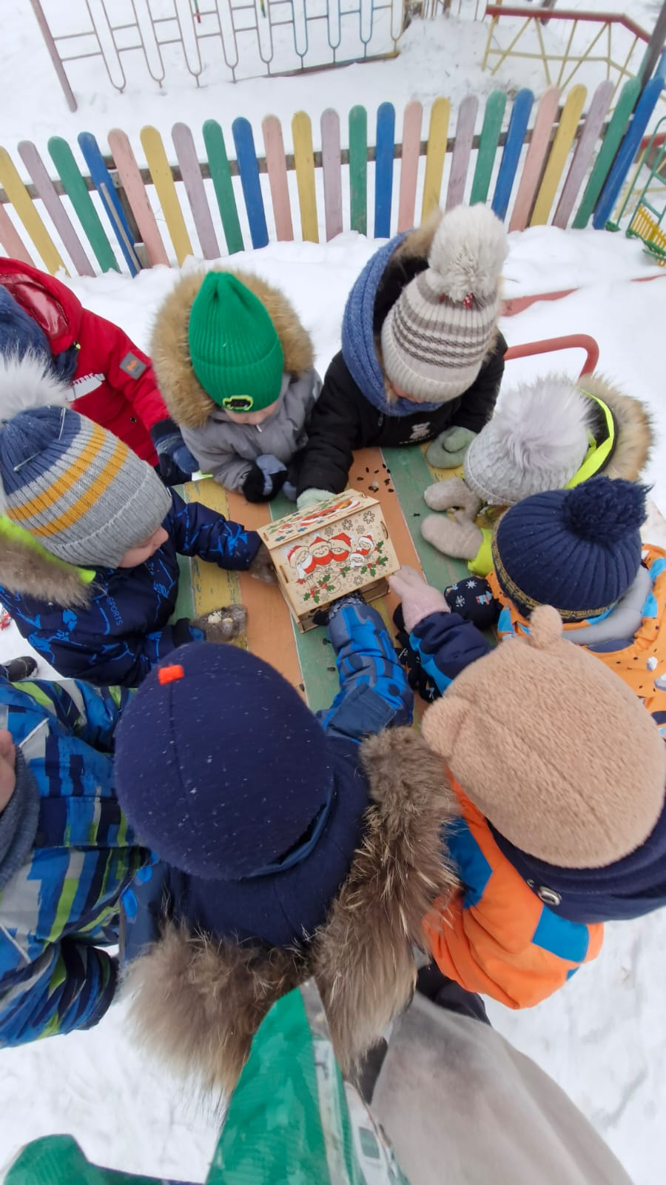
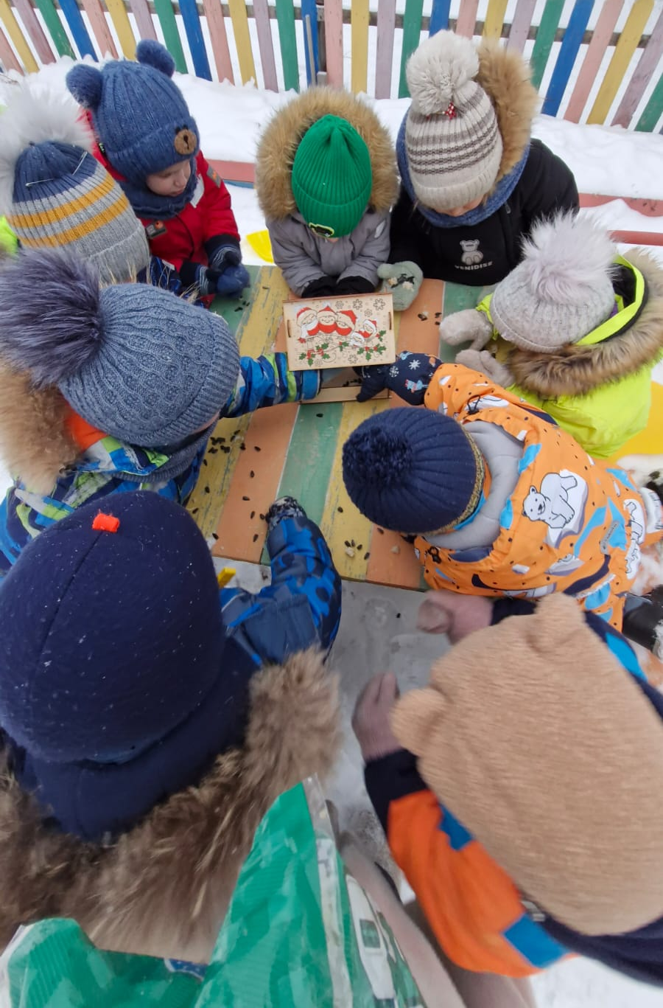
Беседа «Покормите птиц зимой»

Slide 14
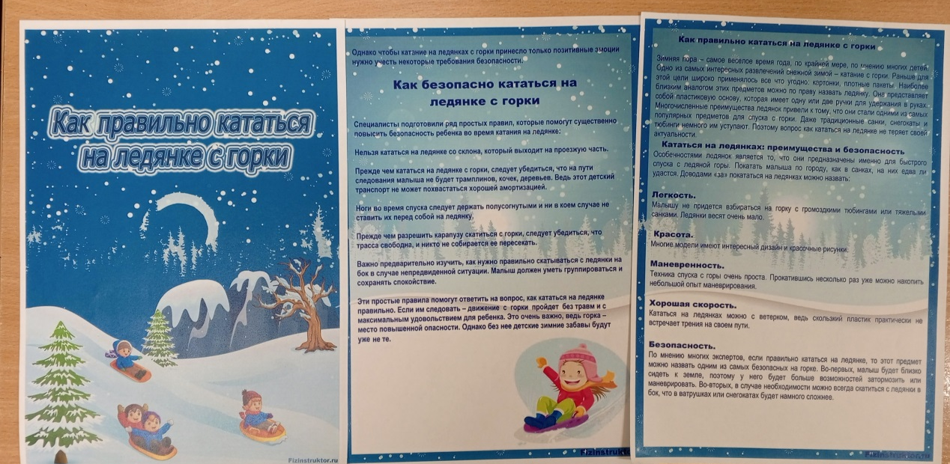
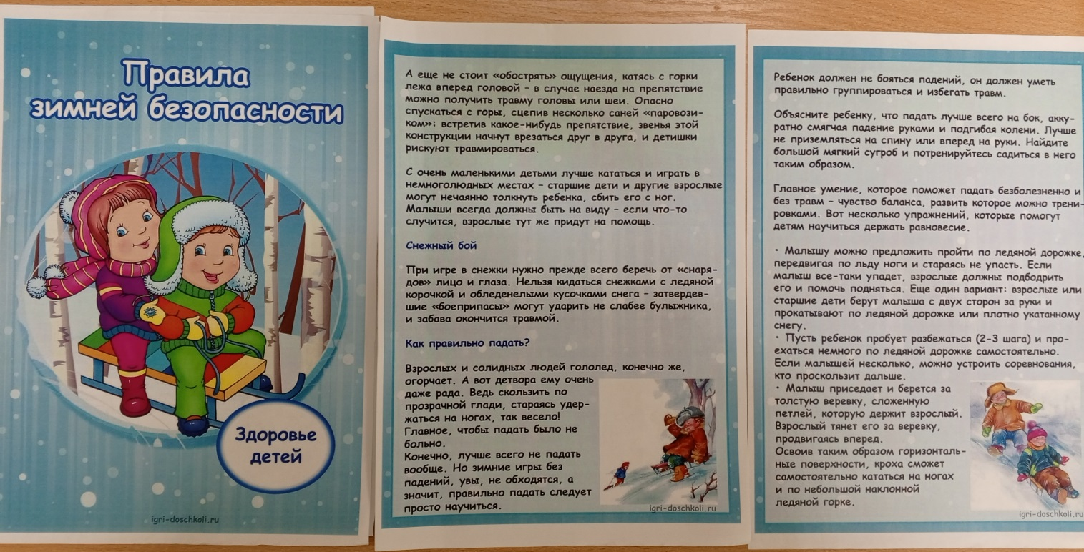
❖ Формы работы с родителями
Информация в родительский уголок: Консультации для родителей «Безопасность детей во время новогодних праздников», «Новый год для детей: Как отмечать с ребенком праздник», «Чем занять ребенка дома в праздничные дни?», «Праздничный стол для вашего малыша».
Памятка «Почитайте ребенку о празднике. Поиграйте с ребенком в праздник»

Slide 15
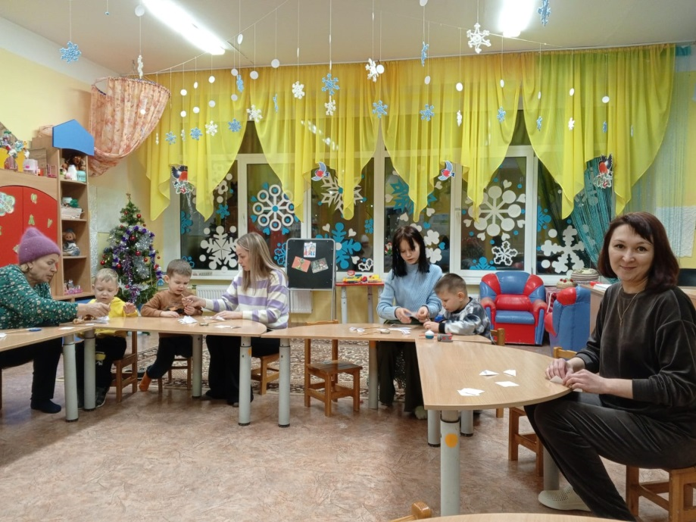
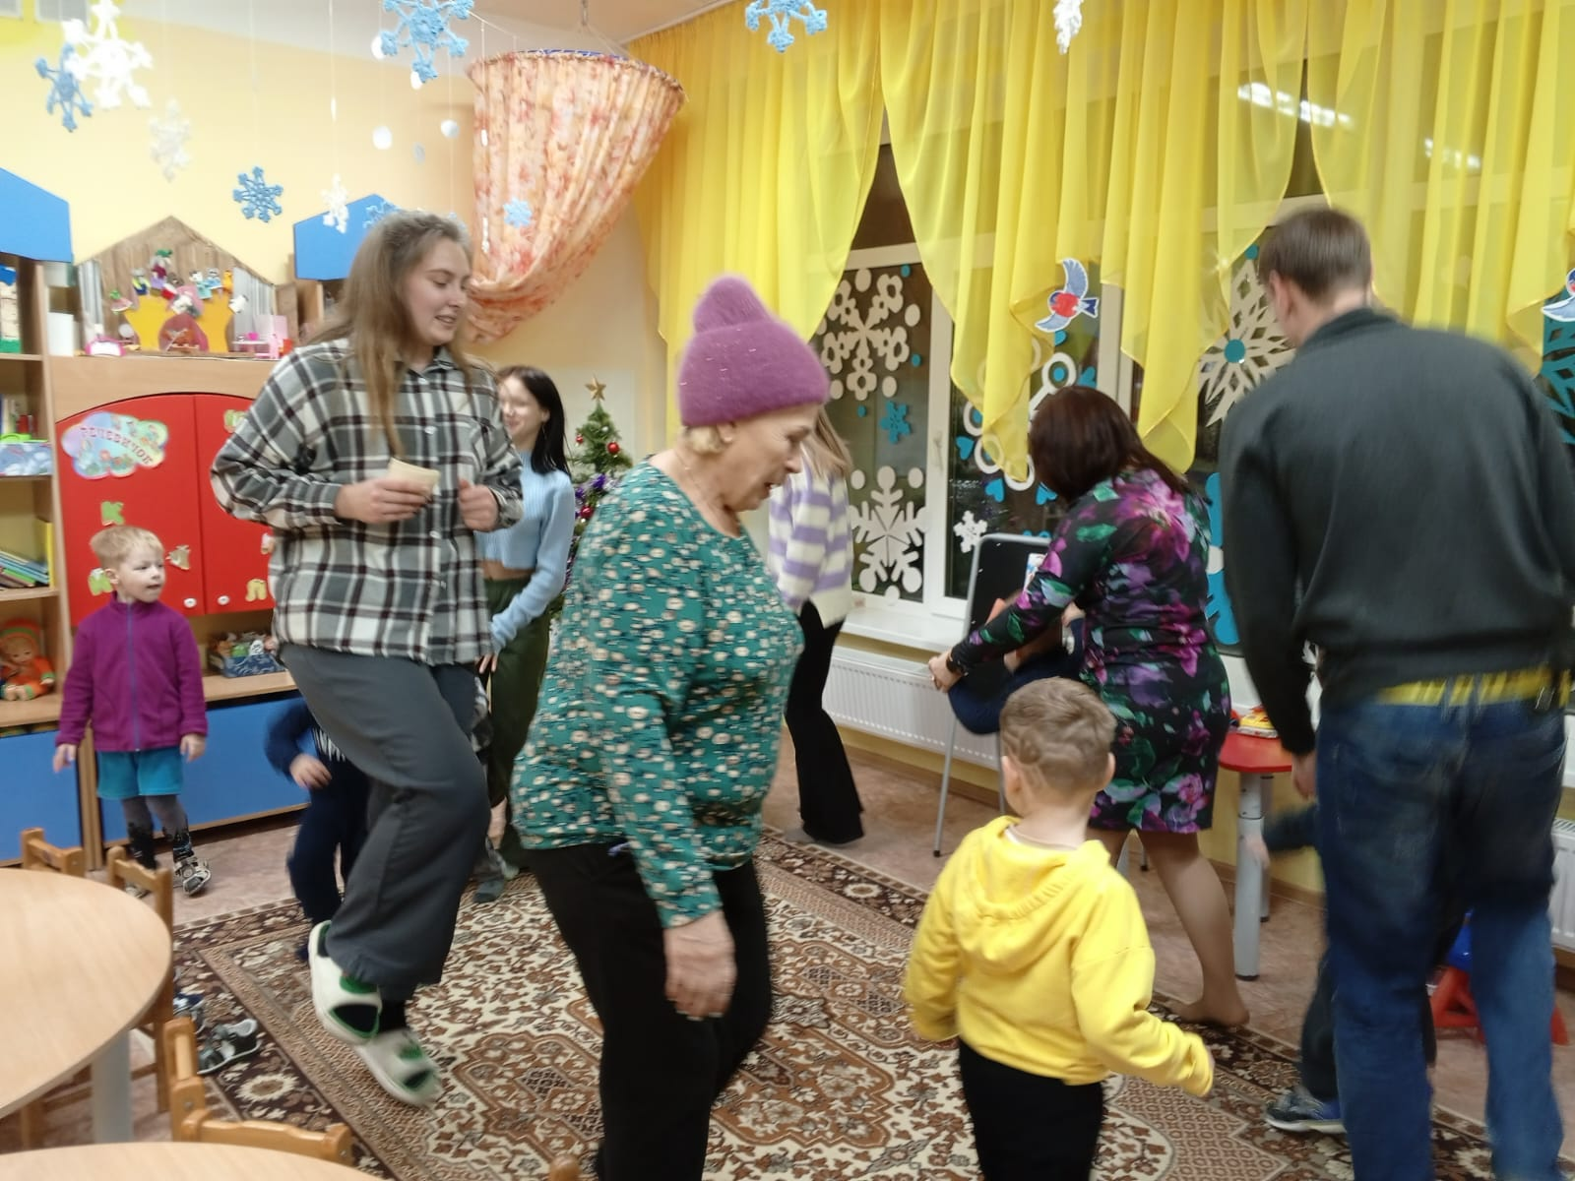
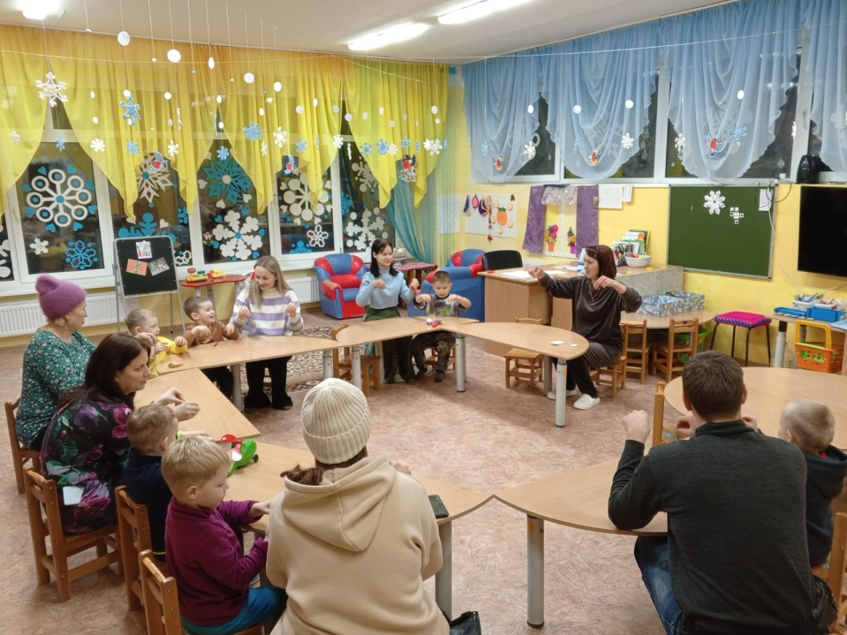
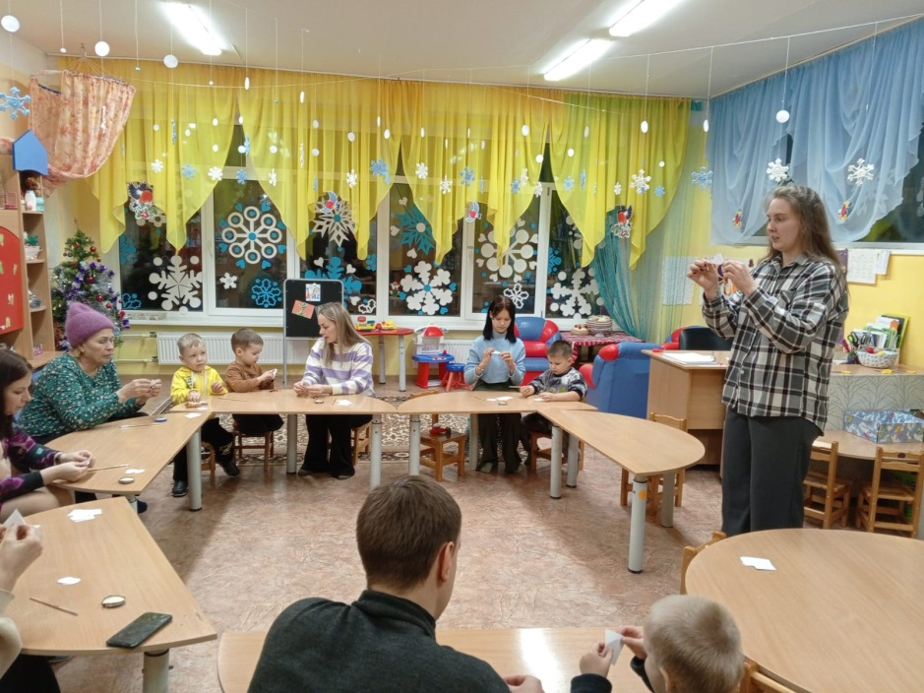
Привлечение родителей в подготовке к выставке детского творчества.

Slide 16
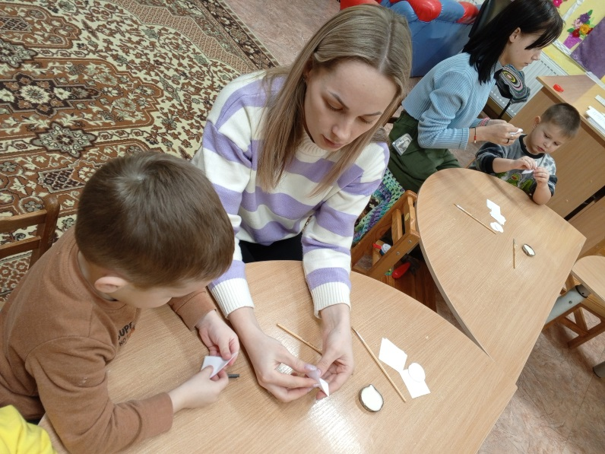
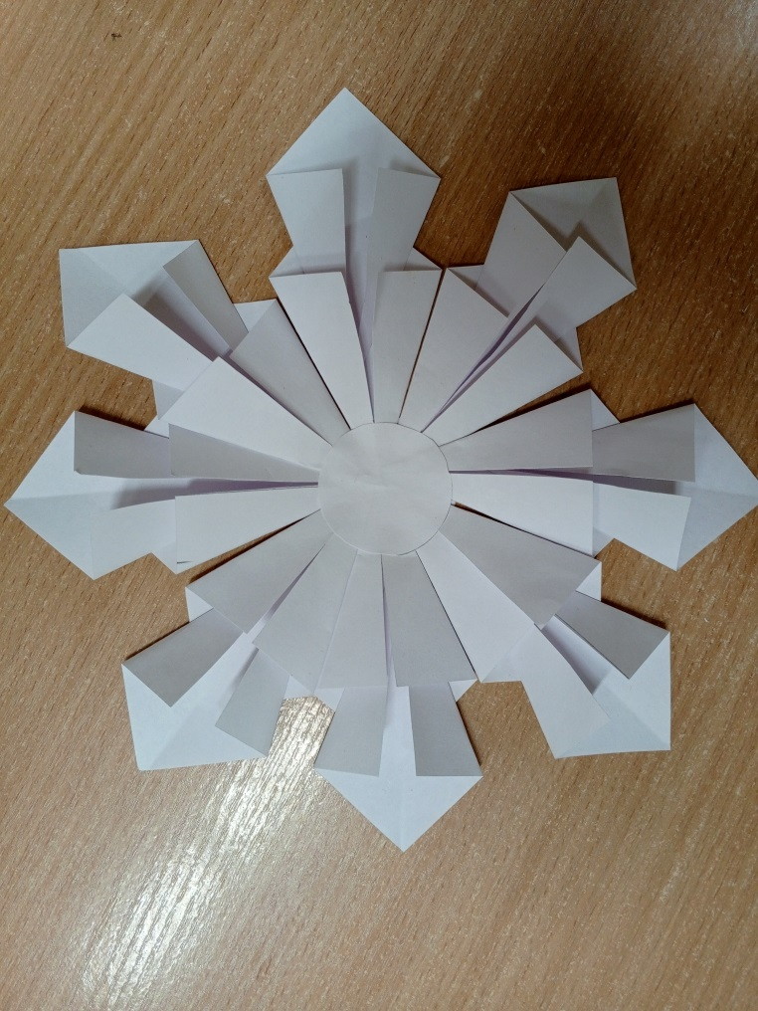
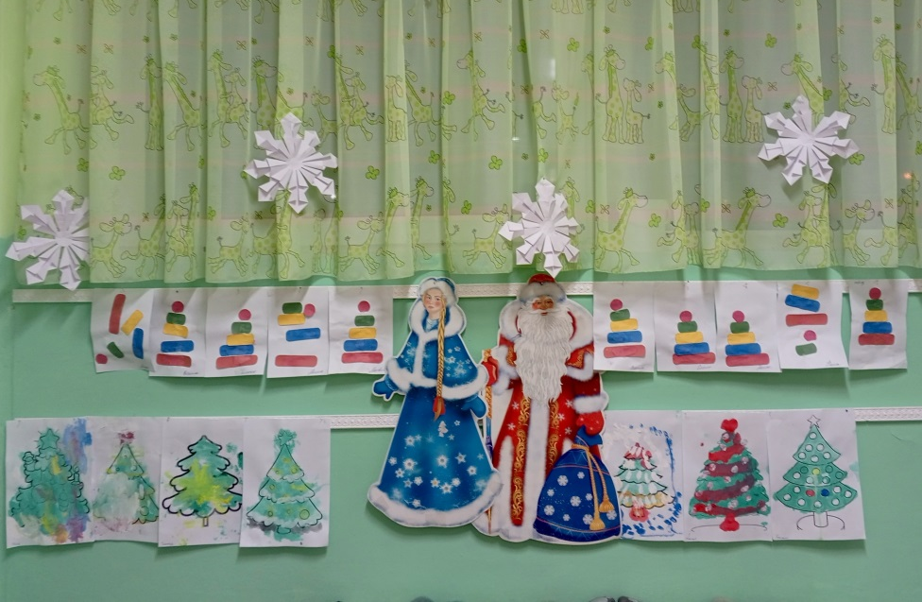
Итог проекта
Совместное украшение приемной группы, укрепление семейных связей, сплочение коллектива.

Slide 17
Спасибо за внимание!

